Slide 1
攝影機於路口交通應用之感測需求研究

Slide 2
Overview
攝影機架設高度模擬
交通數據蒐集 - 流量計數
Summary
交通數據蒐集-即時號控

Slide 3
Types of camera on the Road
Allan – 1) 交控, 2)警用, 3)科技執法
本報告以 1) 交控Camera 為主題
交控 Camera 又分為兩大類, 1A 純交通監控 1B 資料收集 (Miovision, Iteris, 台灣標案)
Why 1A 交通監控目的, 攝影機需求, 架設需求 …. (Summary - PTZ or Speed Done)
Why 1B – 資料收集
1B 目的 > 原來說明 (都是做號控)
1B 評量基準 > …(Performance(APT), VIP, > safety)
1B 收集那些參數偵測的參數? 收集的參數?
以 6 種 APT Algorithm 來 check 美國的餐速需求 > Camera 架設需求
Summary Table – All camera 架設需求, ..（要能影像分析出那些參數）
Tool with 6米 + HD + FOV (45) – 現行做法 (符合上述需求)
Tool with 4 米 + HD + FOV (45) --- (有沒有機會跟限制)
其他影響 遮蔽 6 米 vs. 4 米(交通燈下), 炫光 6 vs 4, 其他考量 6 vs. 4
結論 A – Traffic data collection camera 目的, 需求, 6 米現狀, 4 米可行性(挑戰)
下一步 – Interlux at 4 米 (是否可行, 有哪些挑戰? 如何用技術突破這些挑戰)

Slide 4
Overview

Slide 5
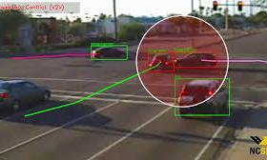
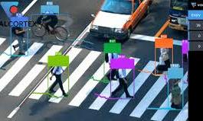
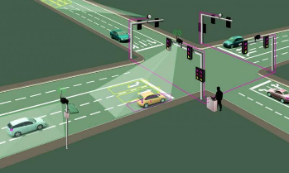
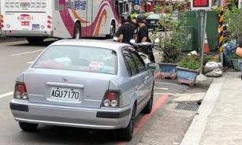
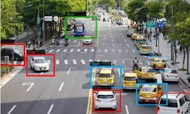
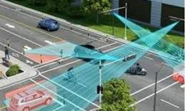
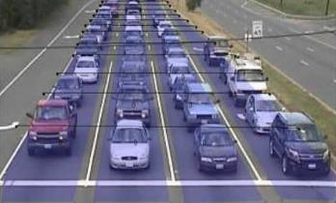
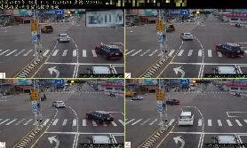
交通攝影機常見應用包括交通監看、數據蒐集及科技執法
交通監看
流量計算
車牌辨識
 | 交通監看 | 交通數據蒐集 |  | 科技執法
 |  | 流量計數 | 即時號控
攝影機功能 | 即時影像監看：交通事故、交通壅塞 | 結合軟體進行： 車種判斷：大車、小車、行人……等 交通量/轉向量計數 | 結合軟體判斷： 路口各方向通行需求：停等車隊長度、停等時間、車隊消散狀況……等 | 結合軟體辨識： 車牌 違規行為：闖紅燈、違停、違規右轉……等
應用說明 | 增加事件反應速度：影像資訊提供交通管理單位確認路況之依據 | 規劃應用：掌握交通狀況做為基礎設施規劃、交通管制……等利用 | 增加道路順暢：系統偵測車流資訊，即時透過演算法調控號誌 | 增加行車秩序：偵測違規行為及車牌，比對車籍資料開單執法
應用示意
功能說明
即時監看
自動事件偵測
即時事件處理
車種判斷、轉向量計數
交通規劃及
識別車輛資訊
偵測違法行為
科技執法
需求單位
政府警政及交通單位
政府規劃及交通單位、工程顧問、選址顧問、數據公司
政府警政單位、環保局
需求量 (台灣)
20,000支/年
2,000支/年
3,000支/年
資料來源：巨普科技、交通部2023數據
交通事故監看
車種判斷
停等車隊長度偵測
科技執法：違停
交通壅塞監看
轉向量計數
停等時間偵測
科技執法：闖紅燈

Slide 6
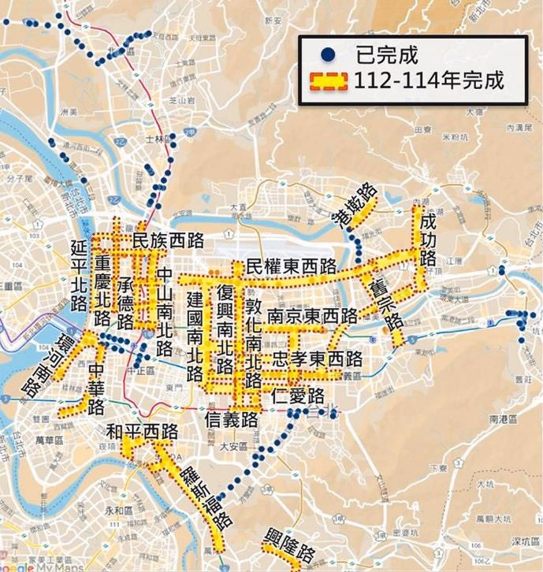
依據台灣市場判斷，交通數據蒐集最具潛力
 | 交通監看 | 交通數據蒐集 |  | 科技執法
 |  | 流量計數 | 即時號控
需求單位 | 交通單位：多透過交控中心掌握即時交通狀況、分享道路資訊 | 交通單位：於易壅塞/易肇事路口設置攝影機增加人、車流掌握 | 交通單位：於易壅塞路網、路廊或路口設置系統提升交通順暢 | 警政單位：增加道路安全並降低壅塞
建置數量 | 台灣六都建置約2,400支攝影機 | 未查到明確建置數量，依據標案數推測，建置量應為最低 | 台灣六都建置約750個路口，約3,000支攝影機 *以單一路口4支攝影機推估 | 台灣六都建置約500處，推測約2,000支攝影機 *以單處4支攝影機推估
建置預算 依據標案估算 | 約18萬/支，含硬體、軟體、安裝、保固 (3年) | 約30萬/支，含硬體、軟體、安裝、保固 (3年) | 約35萬/支，含硬體、軟體、安裝、保固 (1年)
攝影機需求 依據標案需求 | 可遠端變換方向及Zoom In/Zoom Out | 可偵測路口車輛、自行車、行人動態 | 可偵測幹支道車輛通行需求
攝影機規格 依據標案規範 | 解析度：1920x1080 可360度連續旋轉 30x光學變焦 | 解析度：1920x1080 自動白平衡及增益 具備低照度功能 | 未明確規範規格，多規範軟硬體結合後之辨識準確率需達80%
交通監看數量：
即時號控：
科技執法數量：
名稱 | 攝影機數量
台北市 | 406
新北市 | 254
桃園市 | 456
台中市 | 230
台南市 | 517
高雄市 | 534
總計 | 2,397
名稱 | 路口數量
台北市 | 364
新北市 | 約100
桃園市 | 6
台中市 | 103
台南市 | 162
高雄市 | 8
總計 | 743
名稱 | 建置幾處
台北市 | 37
新北市 | 69
桃園市 | 115
台中市 | 52
台南市 | 52
高雄市 | 93
總計 | 471
警政單位監管，暫不切入探討
*單一路口配置1-4支攝影機，總量推估約743-2,972
*單一路口配置1-7+支攝影機，總量推估約2,000
台灣六都建置數量約500處，推測約2,000支攝影機
*以單處4支攝影機推估
建置預算低
攝影機需求不同
建置預算高
攝影機需求可滿足
建置預算高
攝影機規格開放
軟硬體整合要求高

Slide 7
交通數據蒐集 - 流量計數

Slide 8
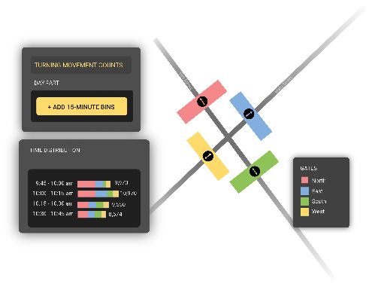
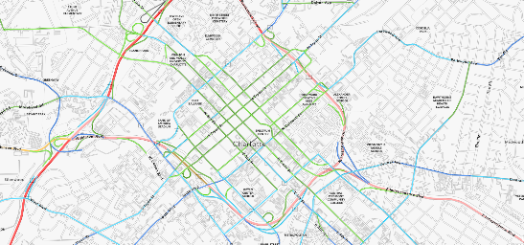
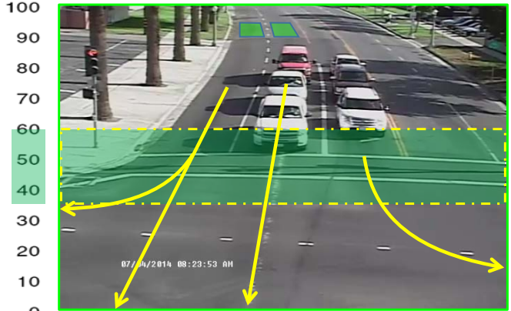
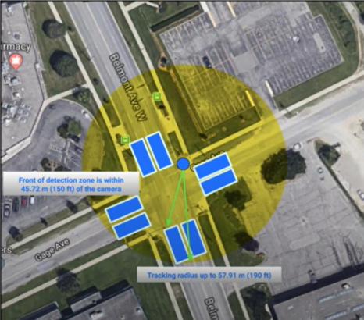
掌握重要道路資訊做為路網改善之依據
Why keeping count is so important for traffic management | ITS International
Traffic Count Methodology and Technology National Transportation Library
1. 掌握重要交通量資訊
a. 美國運輸部要求各州每年上傳之交通量資料：
年平均每日交通量 (Annual Average Daily Traffic, AADT)
Single Unit Truck & Bus AADT
Percent Peak Single-Unit Trucks & Buses
Combination Truck AADT
K-factor: 尖峰小時流量與AADT比例關係
Directional Factor: 方向流量比例關係
Future AADT
b. 地方政府對路口服務狀況評估 (安全&效率)蒐集數據：
轉向量 (Turning Movement Count, TMC)
車輛 (分車種)轉向量
自行車轉向量
行人轉向量
車隊長度、延滯時間
碰撞數量
…
Alaska:
We have a Short Term Traffic Count operation that uses hose counts, loop counts and some Miovision camera counts for turning movements.
We also have a Continuous Count operation using peizos and loops and radar sensors.
California:
collects traffic counts manually with hoses, loops and piezos
We do not use video for all data collection and we do not collect pedestrian or bike counts
Idaho:
Short-term counts: We have 3 staff that perform 48 hour counts using either pneumatic tubes or Miovision cameras.
Oregon:
use employees to do manual counts from our short-term location videos
偵測需求：
路段交通量
路口轉向量
車種
▲AADT資料公開 (北卡羅萊納州)
▲轉向量統計資料
數量：
台灣
利用車輛偵測器 (Vehicle Detector, VD)偵測交通量
採用技術包括線圈式、微波式及影像式
未查到明確攝影機數量
美國
分為連續 (Continuous)及短期 (Short Term)偵測
全美約有5,500處連續超量偵測器
採用技術包括線圈式、壓電式 (Piezo)、雷達、攝影機
未查到明確攝影機占比
Miovision攝影機有用做短期偵測
2. 利用資訊做為路網改善之依據：
基礎設施規劃興建之依據，如新闢道路
交通管制調整之依據，如調整號誌時制、導入調撥車道、收取壅擠費
路口安全改善之依據，如增加行人庇護島、調整號誌時制、取消機車待轉區
大眾運輸規劃之依據，如增加公車路線
資料來源：USDOT、Streetlight Data

Slide 9
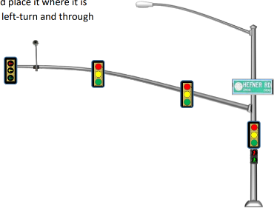
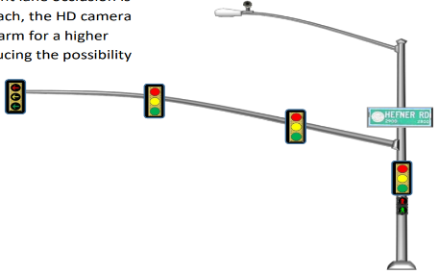

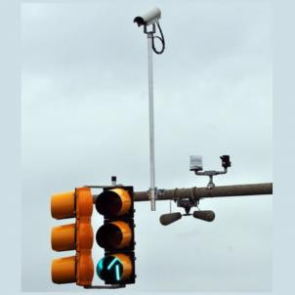
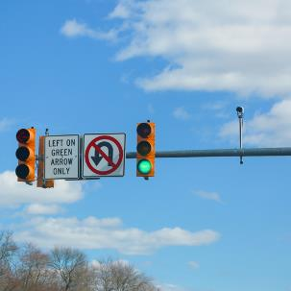
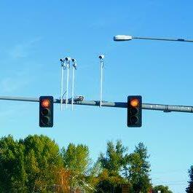
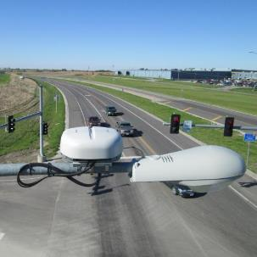
為蒐集路口流量資訊，攝影機架設須注意遮蔽及眩光
裝設於號誌燈桿並使用延伸件 (6ft/1.8m)
優：可正對路中心避免側向遮蔽
缺：高度低→距離較短，傾角需設置較小較易眩光
1. 架設位置
2. 架設高度
設置於路口遠端號誌桿/燈桿 (正對車流，避免側向遮蔽)
號誌桿+延伸件：約5+2米 (避免傾角過小產生眩光)
燈桿：約9米，僅適合小路口裝設 (大路口有側向遮蔽問題)
裝設於路燈桿
優：高度高→傾角可設置較大，較不易眩光
缺：側向遮蔽較嚴重，左轉車可能偵測錯誤 (下圖)
架設位置
架設高度：多附掛於號誌桿懸臂或燈桿，為偵測更遠距離並避免眩光，號誌桿懸臂架設常見裝設延伸桿增加高度，高度約7米；燈桿高度約9米，然而側向遮蔽較嚴重
移動式套件建議高度為6米
*美國法規規範路口號誌至少需設置一處於遠端
不易受側邊車輛遮蔽
易受側邊車輛遮蔽
架設示意
 |  | Iteris | Miovision | Cubic
偵測區域 | 停止線
號誌桿+延伸件
號誌桿+延伸件
號誌桿+延伸件
燈桿
資料來源：Iteris、Miovision、Cubic

Slide 10
交通數據蒐集-即時號控

Slide 11
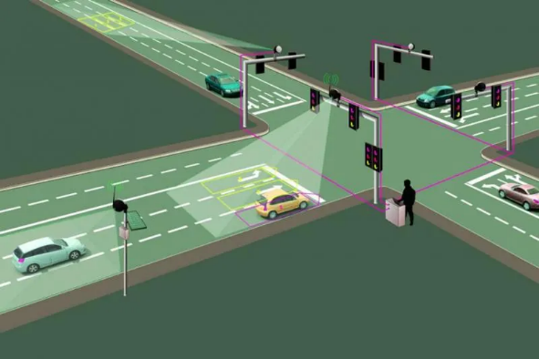

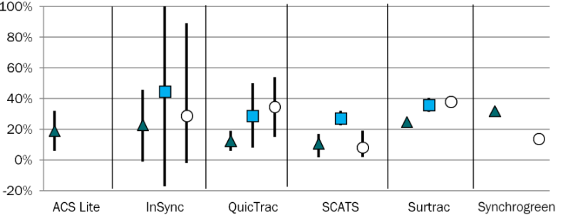
掌握即時路口資訊調整號誌，增加交通效率
目的：增加道路效率，降低壅塞
評估指標：
幹道續進車流：
旅行時間 (Travel Time)
延滯時間 (Delay)
停等次數 (Number of Stops)
支道
延滯時間
車隊長度
整體系統
車輛行駛里程 (VMT)
車輛行駛時數 (VHT)
週期錯誤 (Cycle Failure)
油耗
碳排
1. 掌握即時路口資訊
旅行時間：A→B時間
透過感測器偵測路口通行需求參數：
常見車輛通行需求參數：
車隊長度 (Queue Length)
車間距 (Gap)
延滯時間 (Delay)
自行車需求
行人需求
A
B
延滯：車輛停等號誌時間加總
5
20
30
2. 依據需求參數調整號誌時制
15
25
▲利用感測器追蹤路口交通需求
延滯時間 = 30+25+20+15+5=95 sec
常見號誌時制調整方式：
動態時相 (Phase)長度：依據車流需求調整綠燈時間，如偵測幹道無車輛通行需求，提早切換綠燈予其他方向，週期 (Cycle)維持不變故不影響號誌連鎖
時相重啟 (Re-Service)：單一週期中重複服務同一時相
停等次數：A→B經過號誌化路口C、D、E之停等次數
導入後效益提升(%)
A
C
D
E
B
3. 追蹤效益
常見追蹤參數：
旅行時間 (Travel Time)
停等次數 (Number of Stops)
延滯時間 (Delay)
旅行時間
停等次數
延滯時間
▲不同的即時號控系統導入前後之效益比較
資料來源：USDOT報告

Slide 12
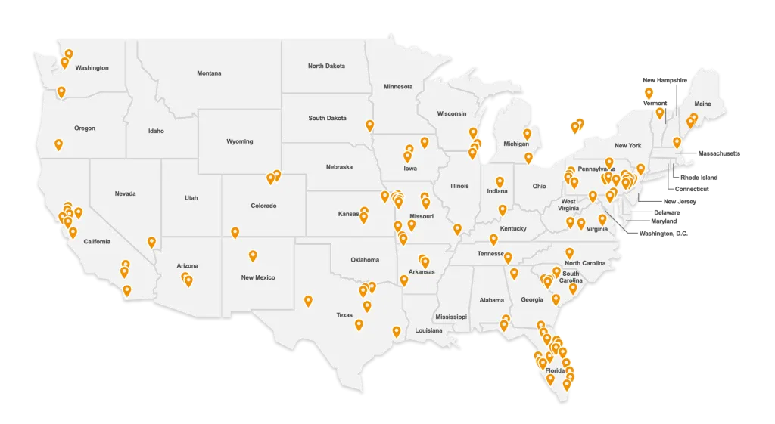







InSync透過幹道及支道的延滯時間判斷號誌切換時機
感測器設置&需求參數
控制邏輯
幹道：延滯時間
支道：延滯時間
透過延滯時間 (停等車輛數&停等時間)判斷各方向通行需求
延滯時間超過門檻→切換綠燈給予通行
情境假設：
目前延滯時間=95秒
門檻值=100秒 (須依道路狀況設計)
再一秒 (延滯時間=100秒)即會開放綠燈
20
30
延滯時間
5
15
25
延滯時間=95秒
效益 (官方提供數據)
約50m
(依據實際路口車流狀況調整)
24%
60%
57%
Average
Average
Average
旅行時間
停等次數
延滯時間
資料來源：Rhythm Engineering

Slide 13



QuicTrac依據幹道車流狀況調控號誌時制
感測器設置&需求參數
控制邏輯
幹道：通過量、速度
支道：通過量、速度
透過車流狀況、速度及方向車流率調控號誌時制
幹道車流量大→延長幹道綠燈
往東方向車流量較往西高→時差 (offset)設計以往東車流為主，保持多數車流續進
通過量
速度
通過量
(optional)
距離
路口1
路口2
往西續進帶
路口3
綠燈
紅燈
往東續進帶
時間
效益 (官方提供數據)
透過通過量及速度判斷各方向綠燈需求
通過量
(optional)
6%
31%
39%
Single Case
Single Case
Single Case
旅行時間
停等次數
延滯時間

Slide 14

SCATS透過幹道車間距判斷車流通行需求
感測器設置&需求參數
控制邏輯
幹道：車間距 (gap，單位：秒)、通過量
支道：轉向量
利用車間距判斷幹道綠燈需求
短車間距：車流密度高→延長綠燈
長車間距：車流密度低→車間距高於門檻值即切換時相
轉向量
(optional)
通過量
(optional)
車間距
車間距
效益 (官方提供數據)
其他效益：
油耗-12%
排放-15%
CO2 -6%
NO -5%
PM10 -10%
4.5m
28%
25%
通過量
(optional)
轉向量
(optional)
旅行時間
停等次數
資料來源：SCATS
延滯時間

Slide 15
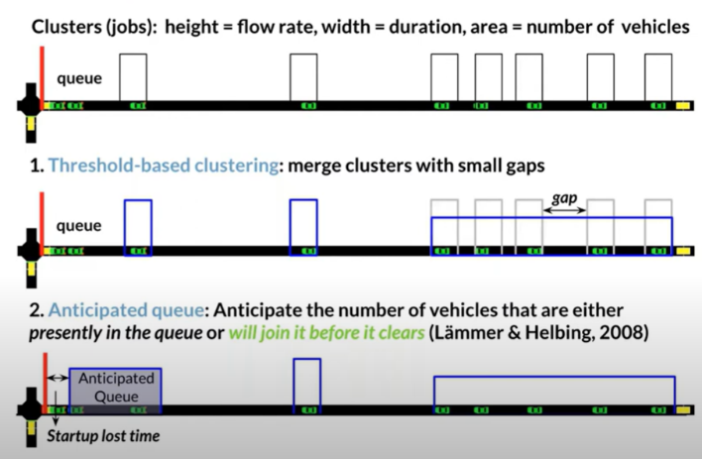

Surtrac透過路段車輛數判斷幹道通行需求
感測器設置&需求參數
控制邏輯
幹道：進入量、離開量、車間距
支道：離開量
透過路段車輛數 (進入量-離開量)判斷通行需求
路段車輛數多→延長綠燈
路段車輛數少→縮短綠燈
累積車輛
3. 預估完全紓解時間，即時切換時相
1. 紅燈：車隊開始累績
2. 綠燈：車隊開始紓解
進入量
離開量
時間
紅燈
綠燈
效益 (官方提供數據)
90m+
透過進出路段車輛數判斷車隊長度
25%
35%
40%
旅行時間
停等次數
延滯時間

Slide 16
幹道及支道停止線為各系統主要感測區域；偵測參數不同
SCOOT | Centracs
● | ●
● | ●
● | ●
● | ●
 | ●
○
○ | ○
 |  |  | InSync | QuicTrac | SCATS | Surtrac
偵測區域 | 幹道 | 停止線 |  | ● | ● | ●
 |  | 停止線後區域 (約50m內) | ●
 |  | 路段上游 (約75米-150米) |  |  |  | ●
 | 支道 | 停止線 |  | ○ | ○ | ○
 |  | 停止線後區域 (約50m內) | ●
偵測參數 | 幹道 | 離開路段量 |  |  | ○ | ●
 |  | 進入路段量 |  |  |  | ●
 |  | 通過量 |  | ●
 |  | 車間距 |  |  | ●
 |  | 延滯時間 | ●
 |  | 速度 |  | ●
 | 支道 | 離開路段量 |  | ○ | ○ | ○
 |  | 停等時間 | ●
 |  | 停等數量 | ●
幹道停止線為必要偵測區域
支道停止線為選配
不同系統偵測之參數不同
支道多選配離開路段量輔助號誌調控
●：Required ○：Optional

Slide 17
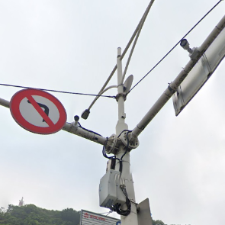
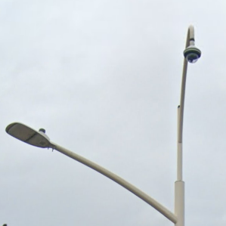
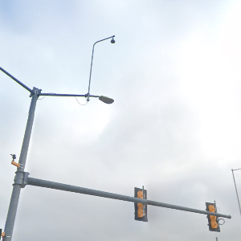
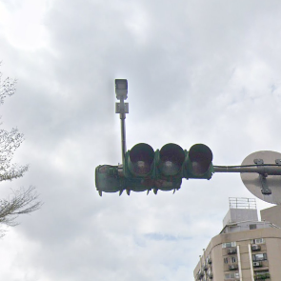
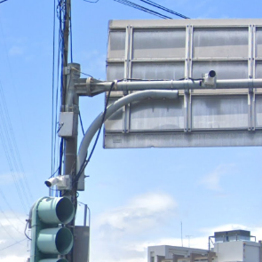
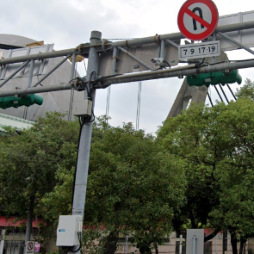
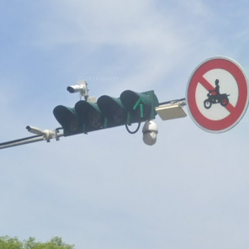
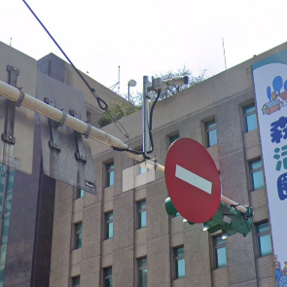
攝影機架設須滿足各系統偵測參數需求
1. 架設位置
2. 架設高度
號誌桿懸臂
魚眼
停止線/停止線後區域：多設置於路口各方向遠端號誌桿
路段上游：設置於路側燈桿
號誌桿：約5米
號誌桿+延伸件：約5+2米
號誌桿懸臂+延伸件
架設示意
號誌桿
號誌桿
號誌桿+延伸件
號誌桿+延伸件

Slide 18
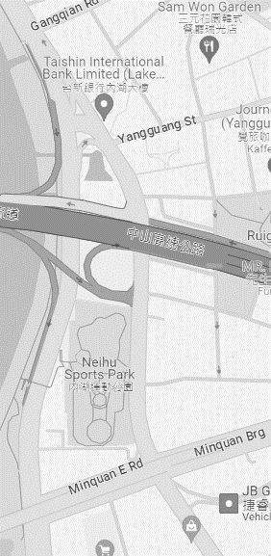
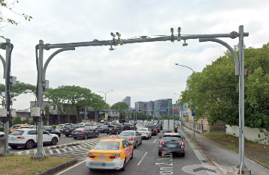
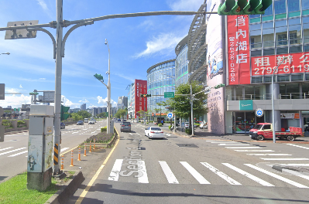
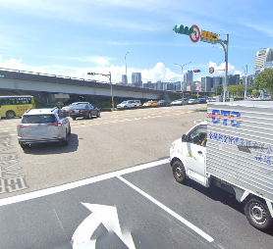


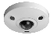
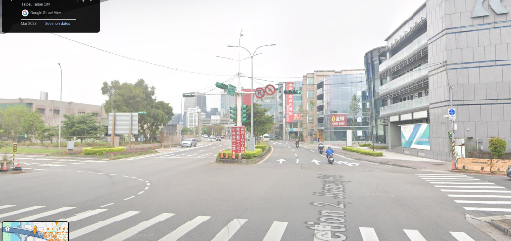
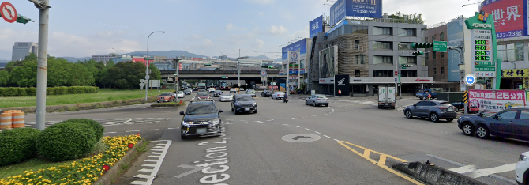
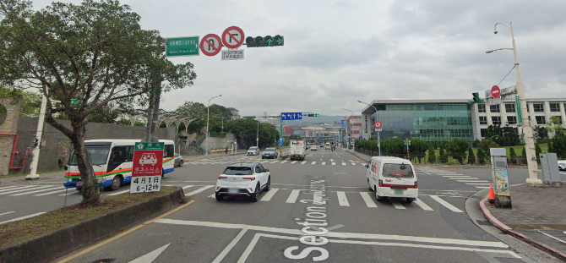


舊宗路即時號控：魚眼偵測路口轉向量，槍型偵測壅塞，RFID做旅行時間追蹤
往北x2
RFIDx6
往北x2
往南x2
魚眼x4
槍型x3

Slide 19
攝影機架設模擬

Slide 20
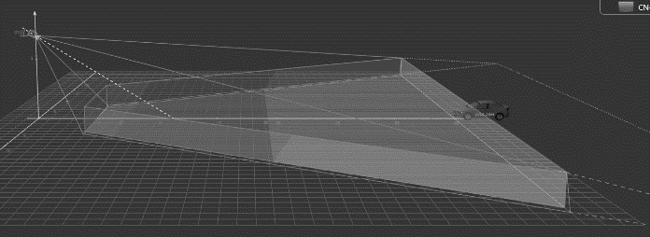
架設高度對傾角影響較明顯
傾角
高度
拍攝距離=路口寬度 (車道寬+設施寬)+20m (辨識緩衝)
拍攝寬度=車道寬+10m (辨識緩衝)
相機設定解析度1920x1080P；感光1/3“；目標高度2m
距離
寬度
側向車道數(雙向) |  | 2 |  |  |  | 4 |  |  |  | 6 |  |  |  | 8
拍攝距離 (m) |  | 35 |  |  |  | 50 |  |  |  | 65 |  |  |  | 80
正向車道數 (雙向) |  | 2 | 4 | 6 | 8 | 2 | 4 | 6 | 8 | 2 | 4 | 6 | 8 | 2 | 4 | 6 | 8
拍攝寬度 (m) |  | 20 | 30 | 40 | 50 | 20 | 30 | 40 | 50 | 20 | 30 | 40 | 50 | 20 | 30 | 40 | 50
高度=5m | 攝影機傾角 | 14° | 18° | 23° | 28° | 10° | 13° | 16° | 20° | 7° | 10° | 12° | 15° | 6° | 8° | 10° | 12°
 | ppm | 94 | 62 | 46 | 37 | 95 | 63 | 47 | 38 | 95 | 63 | 47 | 38 | 95 | 63 | 47 | 38
 | 焦距 | 8.3 | 5.5 | 4 | 3.1 | 11.9 | 7.9 | 5.9 | 4.6 | 15.6 | 10.3 | 7.7 | 6.1 | 19.2 | 12.7 | 9.5 | 7.6
高度=7m | 攝影機傾角 | 17° | 21° | 26° | 31° | 12° | 15° | 18° | 22° | 9° | 11° | 14° | 17° | 7° | 9° | 11° | 13°
 | ppm | 94 | 62 | 46 | 37 | 95 | 63 | 47 | 37 | 95 | 63 | 47 | 38 | 95 | 63 | 47 | 38
 | 焦距 | 8.4 | 5.5 | 4 | 3.1 | 11.9 | 7.9 | 5.9 | 4.6 | 15.6 | 10.3 | 7.7 | 6.1 | 19.2 | 12.7 | 9.5 | 7.6
線道數(雙向) | 2 | 4 | 6 | 8
拍攝距離 (m) | 35 | 50 | 65 | 80
車道寬 (m) | 10 | 20 | 30 | 40
其他設施寬 (m) | 5 | 10 | 15 | 20
辨識緩衝 (m) | 20
拍攝寬度 (m) | 正向車道數 | 2 | 4 | 6 | 8 | 2 | 4 | 6 | 8 | 2 | 4 | 6 | 8 | 2 | 4 | 6 | 8
 | 車道寬 (m) | 10 | 20 | 30 | 40 | 10 | 20 | 30 | 40 | 10 | 20 | 30 | 40 | 10 | 20 | 30 | 40
 | 緩衝 (m) | 10 |  |  |  | 10 |  |  |  | 10 |  |  |  | 10
 | Total | 20 | 30 | 40 | 50 | 20 | 30 | 40 | 50 | 20 | 30 | 40 | 50 | 20 | 30 | 40 | 50
*攝影機架高、增加傾角對降低眩光 (Iteris)及遮蔽 (訪談)影響有效
**實際眩光及遮蔽問題需再透過其他方式實驗研究
正向
側向
資料來源：Lens Calculator (jvsg.com)

Slide 21
Summary

Slide 22
交通攝影機常見監看、數據蒐集及科技執法應用，其中數據蒐集預算高、攝影機規格開放，適合光林切入
數據蒐集-流量計數
透過攝影機掌握數據做為基礎設施建置、交通管制、公共運輸規劃……等的改善依據
架設於遠端號誌桿，高度為5+2米；燈桿，高度為9米
數據蒐集-即時號控
透過攝影機掌握車流狀況，即時調控號誌降低旅行時間、停等次數及延滯等
QuicTrac、SCATS偵測區域以幹道停止線為主；InSync偵測停止線後約50米區域；Surtrac偵測停止線及路段上游
不同系統追蹤車流參數不同
停止線偵測架設於遠端號誌桿；路段上游偵測架設於路側燈桿
架設高度5m或加延伸件可達7米
透過攝影機架設模擬，增加架設高度最大效益為增加傾角，可能降低眩光及遮蔽影響

Slide 24
拍攝距離=路口寬度 (車道寬+設施寬)+20m (辨識緩衝)
拍攝寬度=車道寬+10m (辨識緩衝)
相機設定解析度1920x1080P；感光1/3“；目標高度4m
側向車道數(雙向) |  | 2 |  |  |  | 4 |  |  |  | 6 |  |  |  | 8
拍攝距離 (m) |  | 35 |  |  |  | 50 |  |  |  | 65 |  |  |  | 80
正向車道數 (雙向) |  | 2 | 4 | 6 | 8 | 2 | 4 | 6 | 8 | 2 | 4 | 6 | 8 | 2 | 4 | 6 | 8
拍攝寬度 (m) |  | 20 | 30 | 40 | 50 | 20 | 30 | 40 | 50 | 20 | 30 | 40 | 50 | 20 | 30 | 40 | 50
高度=5m | 攝影機傾角 | 10 | 15 | 20 | 25 | 7 | 11 | 14 | 17 | 5 | 8 | 10 | 13 | 5 | 7 | 9 | 11
 | ppm | 94 | 62 | 46 | 36
 | 焦距 | 8.3 | 5.4 | 4 | 3.1
高度=7m | 攝影機傾角 | 14 | 18 | 23 | 28 | 10 | 13 | 16 | 19 | 7 | 10 | 12 | 15 | 6 | 8 | 10 | 12
 | ppm | 93 | 61 | 45 | 36
 | 焦距 | 8.3 | 5.5 | 4 | 3.1

Slide 25
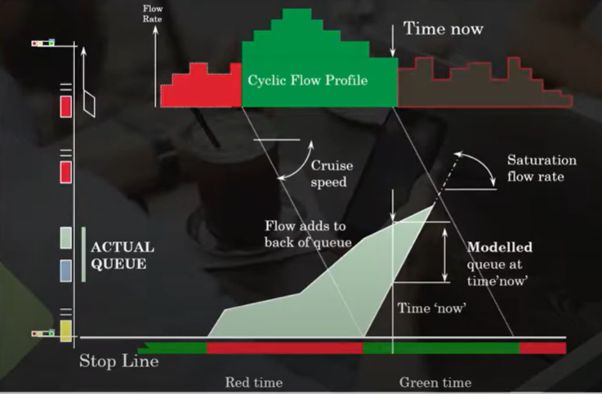
SCOOT透過路段車輛數判斷車流通行需求
感測器設置&需求參數
控制邏輯
幹道：進入量、離開量、車種
支道：通過量
透過路段車輛數 (進入量-離開量)判斷通行需求
路段車輛數多→延長綠燈
路段車輛數少→縮短綠燈
通過量
(optional)
累積車輛
3. 預估完全紓解時間，即時切換時相
1. 紅燈：車隊開始累績
進入量
車種
2. 綠燈：車隊開始紓解
離開量
時間
紅燈
綠燈
效益 (官方提供數據)
73-137m
(可抓到大部分進入路口車流量，加油站、購物中心停車場會增加車流)
通過量
(optional)
15%
延滯時間
資料來源：TRL Software

Slide 26
Centracs
Centracs
透過進出路段車輛數及速度判斷車流狀況
(optional)
通過量
通過量
速度
通過量
80-150m
(布設於離停止線最近之穩定自由車流路段，如某路口車隊長度一般達70公尺，可設置於80公尺；若尖峰車隊達110公尺，則需設置於120公尺)

Slide 27
建置目的 既有數量
交通監看

Slide 28
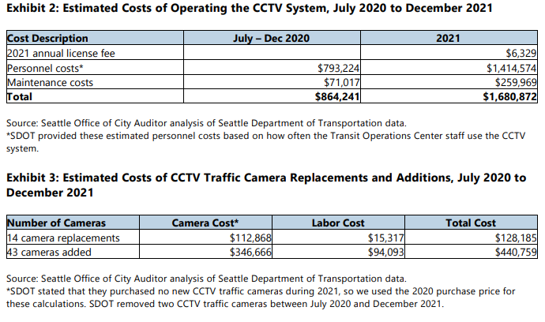
目的
1.2.1 網路球型攝影機規格：
(1) 採用 1/2.8"(含)以上高性能循序掃描，影像清晰，最大解析度
可達 1080p(含)以上。
(2) 影像掃瞄模式：Progressive。
(3) 低照表現：彩色 0.05 Lux、黑白 0.01 Lux。
(4) 光圈範圍：F1.6~F2.8。
(5) 焦距：10x 光學放大。
(6) 可依據光學倍率大小，自動調整 Pan/Tilt 速度。
(7) 水平迴轉角度：0° ~ 360° (無限制) 。
1- 2 -
(8) 垂直迴轉角度：至少向上 10° 向下 190°。
(9) 迴轉速度：手動: 約 0.5°/s ~ 90°/s。
(10)鏡頭須具有環繞四周監看功能。
(11)支援影像壓縮格式 H.264/MJPEG。
(12)最多可同時支援 3 串流，個別串流又可設定 4 種影像壓縮
(H.264 baseline/Main profile/ High Profile + MJPEG) 。
(13)支援影像解析度：4 百萬畫素
(14)支援寬動態平衡功能 WDR。
(15)透過軟體和硬體，都可支援影像 180 度翻轉。
(16)支援寬動態平衡功能 WDR。
(17)支援自動白平衡、自動增益補償(AGC) 。
(18)支援背光補償。
(19)支援 3D 降噪功能(3D Noise Reduction) 。
(20)支援網路斷線偵測功能。
(21)支援 Micro SD 卡，至少 32GB。
(22)具備遮蔽區塊。
(23)具備警報輸入、輸出功能。
(24)至少具有室外防護罩支援防水 IP66 功能。
(25)網路介面：RJ45 10/100 Base-T，支援 High Power PoE (IEEE
802.3at) 。
(26)支援快照功能，系統會自動在指定路徑存入 JPEG 快照檔
案。
(27)使用者權限，包含監看、參數設定、對講及監聽。
(28)支援 HTTPS：可於網路攝影機及網路瀏覽器兩端，提供攝影
機設定及用戶名稱/密碼加密。
1- 3 -
(29)管理員可設定 IP 篩選器允許/封鎖連結網路攝影機的特定 IP
位址。
(30)支援<IEEE 802.1X>區域網的認證協議，可增強網路攝影機連
結區域網路的安全性。
(31)影像串流張數可自由設定：至少 1 到 30 張。
(32)CE/FCC 認證。
(33)支援多種曝光模式：快門優先模式、光圈優先模式、手動模
式。
(34)日夜兩用型彩色球型攝影機。
1.2.2 網路槍型攝影機：
(1) 200 萬畫素 CMOS 感光元件
(2) 30 fps @ 1920x1080
(3) 即時 H.265
(4) 日夜兼用的移動式紅外線截止濾光片
(5) 內建有效範圍可達 30 公尺的紅外線投射燈
(6) 內建 MicroSD/SDHC/SDXC 記憶卡插槽供本機儲存
(7) 支援 ONVIF 規格以簡化產品整合及提升相容性
(8) 3D 降噪功能
(9) 智慧型紅外線技術可避免過度曝光
(10)防水防塵等級 IP67
Closed circuit television (CCTV) traffic cameras are Seattle Department of Transportation (SDOT) remotely controllable video cameras installed on traffic poles along major roads in Seattle. SDOT Transit Operations Center uses CCTV traffic cameras to monitor traffic conditions and quickly respond to traffic issues. Other City departments use CCTV traffic cameras to respond to emergencies and to monitor major city-wide events. The cameras provide live video or updated static images 24 hours a day on the Traveler Information Map, a website that displays real-time traffic conditions in Seattle. See our initial CCTV audit for more detailed information on the CCTV system. In Appendix A, we include a list of the recommendations from our initial CCTV audit and the implementation status.
資訊掌握：即時監看或透過民眾或其他單位 (如警察局及消防局)通報調閱
道路交通事件
壅塞狀況
事件反應：
號誌時制調整
調派警力疏導
本府交通局建置之路口影像監視器之目的乃在於即時提供路口交通影像，作為交通控制策略或交通號誌時制計畫調整使用，故其鏡頭功能必須能於路口360度旋轉，隨時調整方向觀看四個方向之交通車流，且無儲存歷史影像之需要，故無法提供影像供市民作為肇事鑑定使用。
資料來源：各地方交通資訊網、訪談
臺中市政府全球資訊網-市政新聞-道路安全的千里眼 台中市交通秘密基地「交控中心」獨家開箱！ (taichung.gov.tw)

Slide 29
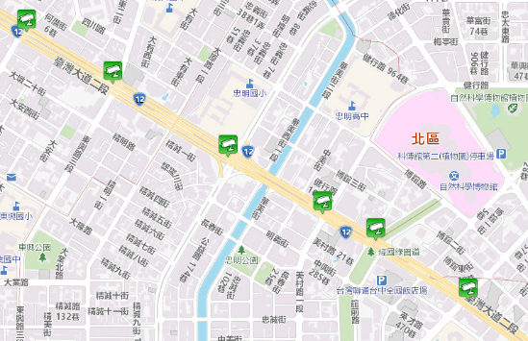
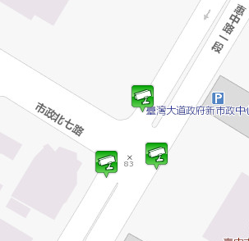
偵測需求
偵測需求：
因應掌握資訊及事件反應之目的，攝影機須能拍攝完整路口及大部分路段範圍
優先設置於重要幹道瓶頸路口、易肇事路口、特殊需求周邊路口 (如大型活動)
單一路口可能設置不只一支攝影機 (遮蔽、路口過大、重要路口)
營運資訊：
台中市交控中心有48個螢幕可同時觀看影像
攝影機約3-5年更換一次
▲台中市台灣大道沿線路口多設置一支
▲重要路口設置多支

Slide 30
數量
名稱 | 攝影機數量
台北市 | 406
新北市 | 254
桃園市 | 456
台中市 | 230
台南市 | 517
高雄市 | 534
總計 | 2,397
→傳達的明確地informatio是什麼?

Slide 31
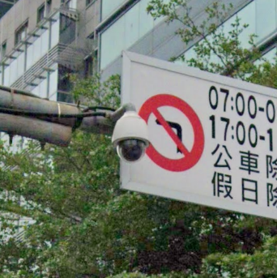
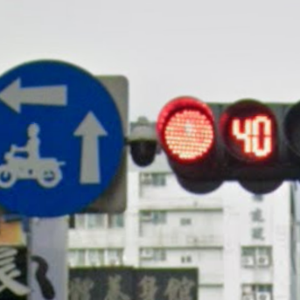
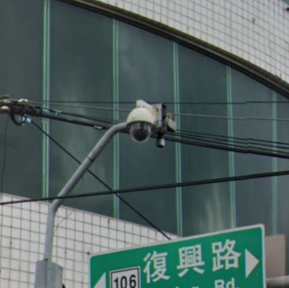
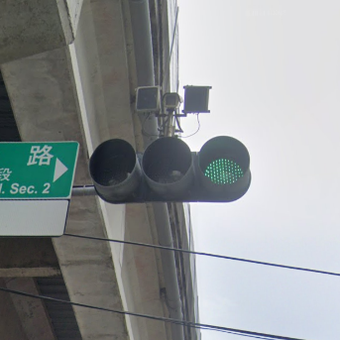
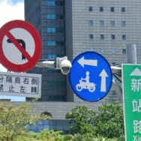
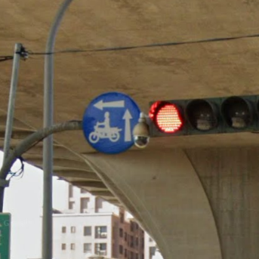


攝影機架設
多附掛於號誌桿懸臂，高度約4.6-6米
因其功能需求 (觀看360度遠近車流做交通管理)，多採用PTZ機型，槍型為少數
PTZ機型
槍型
資料來源：各地方交通資訊網、Google Maps街景

Slide 32
科技執法

Slide 33






攝影機數量
違停偵測
▲台北大巨蛋 (3支槍機+PTZ)
▲市府轉運站 (1支PTZ)
▲馬偕醫院 (1支PTZ)
▲南港車站 (5支槍機)

Slide 34




路口多功能
鄭州路x西寧北路
▲北向闖紅燈 (2支槍機)
▲西向闖紅燈 (1支槍機)
▲不停讓行人、不依規定轉彎、不依標誌標線號誌指示行駛(2支槍機+2支PTZ)

Slide 35
建置、營運、維護成本整理
建置成本包括：攝影機、通訊、中心系統、人力安裝
營運成本包括：聘用專業人員監測及管理、電力、通訊
維護成本包括：設備清潔、鏡頭擦拭、保養、除鏽以及佈線檢查、固定支架有無傾斜及螺絲有無鬆脫等
台灣
美國
參考資料：
台北市交通管制工程處
112-115年度數位攝影機系統新增汰換租賃案
總經費：$ 13,860,000台幣 (約18萬每支)
數量：最多75組 (租賃)
維護：每季 (3、6、9、12月)至少應實地巡查保養全部租賃之攝影機1次
參考資料：
威斯康辛州，2017
數量：410
每年維護費：$ 404,735 (約$987每支)
每年電力費：$ 120,950 (約$295每支)
Device | Region | Total as of 2013 | 2014 New | 2015 New | 2016 New | 2017 New | Total
CCTV | 威斯康辛州全州數量 | 293 | 59 | 55 | 3 | 0 | 410
 | 維護 | $289,013 | $58,244 | $54,505 | $2,973 | $0 | $404,735
 | Power Costs | $86,435 | $17,405 | $16,225 | $885 | $0 | $120,950
建置+3年維護：$18萬台幣/支
營運 (電力)：$295美元/支/年
維護：$987美元/支/年
資料來源：政府採購網、USDOT ITSJPO

Slide 36

建置、營運、維護成本整理
建置成本包括：攝影機、通訊、存儲、路側及中心系統、管理平台、人力安裝
營運成本包括：聘用專業人員監測及管理、電力、通訊
維護成本包括：硬體功能、軟體系統功能、參數調校
台灣
美國
參考資料一：
台北市交通管制工程處
112-113年臺北市智慧影像事件偵測建置案
總經費：$ 12,801,751台幣
數量：1路段+2路口 (CCTV*15組 + AI Camera*10組 + 影像辨識模組)
維護：保固6年
參考資料：
Miovision魚眼攝影機
費用：$14,900
包含：
魚眼攝影機
SmartLink：網路連線設備
SmartSense：影像辨識設備
TrafficLink：管理平台
額外支付：
連續偵測：$750/年
參考資料二：
桃園市工務局
運用智慧交通控制系統改善路口行人安全問題
總經費：$ 4,800,000台幣
數量：2路口 (CCTV*16)
維護：保固3年
建置：$15,650美元/路口
建置：$150萬/路口
資料來源：政府採購網、Miovision

Slide 37


建置、營運、維護成本整理
建置成本包括：感測器、號控器、通訊、路側及中心設備、演算法軟體；一般需花18個月建置及調校才開始應用
營運成本包括：教育訓練或聘用專業人員監測及管理
維護成本包括：確保通訊及感測器運作正常
台灣
美國
參考資料一：
112-113年度高雄市脆弱路段智慧化號誌交控應用計畫委託專業服務案
總經費：$34,700,000台幣 (單一路口約$120萬)
路口數量：31
攝影機數量：未明定
參考資料：
InSync單一路口建置費用$ 82,300
QuicTrac單一路口建置費用$ 22,000
$82,300 per intersection
(號控器升級需花費$48,300)
參考資料二：
新港社大道與社內產業道路口增設感應性號誌
總經費：$3,000,000台幣 (單一路口約$150萬)
路口數量：2
攝影機數量：至少2支
$22,000 per intersection
(號控器升級需花費$1,700)
平均建置：$135萬台幣/路口
平均建置：$65,000美元/路口
資料來源：Caltrans

Slide 38





美國主要導入之即時號誌系統
▼美國於1992至2015設置的即時號誌系統
2015導入數量
V
系統 | 數量
InSync | 73
SCATS/ SCOOT | 53
FHWA | 53
V
本報告研究技術
V
V
V
ACS-Lite
Centracs
橘框：USDOT開發或影響技術：
地方政府較容易導入
成本較低
V
資料來源：USDOT報告

Slide 39
主要系統偵測區域及參數整理
SCATS
SCOOT
InSync
Surtrac
Centracs
QuicTrac
幹道：
停止線前區域
停止線
幹道：
路段上游
停止線前
幹道：
停止線前區域
幹道：
路段上游
停止線前區域
幹道：
路段上游
停止線前
幹道：
路段上游/中央 (optional)
停止線前
偵測區域
支道：
停止線
支道：optional
通過量
支道：
停止線前區域
支道：
路段上游
停止線前區域
支道：optional
停止線前
支道：optional
停止線前
幹道：
車間距
通過量
幹道：
進入路段通過量
離開路段通過量
車種
幹道：
停等車輛數
停等時間
幹道：
進入路段通過量
車間距
離開路段通過量
路口轉向量
幹道：
進入路段通過量
速度
離開路段通過量
幹道：
通過量
速度
偵測參數
支道：
轉向量
支道：optional
通過量
支道：
停等車輛數
停等時間
支道：
進入路段通過量
車間距
離開路段通過量
路口轉向量
支道：optional
通過量
支道：optinal
通過量
速度
*黃底：長距離偵測，視路段車流狀況規劃

Slide 40
交通監看
需求→架設需求、解析度
流量計算
即時號控
效率 (停等次數、旅行時間、延滯時間)
技術/系統
Algorithm (SCATS、Scoot…)
偵測區域
偵測參數
Sensor data
Camera需求 (架設高度、角度)
遮蔽、眩光
Interlux要怎麼做? camera+VA → data collection

Slide 41



架設案例
 |  |  | SCATS | SCOOT | InSync | Surtrac | Centracs | QuicTrac
偵測區域 | 停止線 |  | ○ | ● |  | ● | ● | ●
 | 停止線後區域 (20m內) |  | ● |  |  | ○
 | 停止線後區域 (約50m內) |  |  |  | ●
 | 路段上游 (約75米-150米) |  |  | ● |  | ● | ●
偵測參數 |  | 離開路段量 | ○ | ● |  | ● | ● | ●
 |  | 進入路段量 |  | ● |  | ● | ● | ○
 |  | 車間距 | ● |  |  | ●
 |  | 停等時間 |  |  | ●
 |  | 停等數量 |  |  | ●
 |  | 速度 |  |  |  |  | ● | ●
 |  | 車種 |  | ○
 |  | 離開路段量 | ○ | ○ |  | ● | ○ | ○
 |  | 進入路段量
 |  | 停等時間 |  |  | ●
 |  | 停等數量 |  |  | ●
 |  | 速度 |  |  |  |  |  | ○
號誌桿懸臂+延伸桿
燈桿
移動式套件
魚眼
魚眼

Slide 42
各技術統整
名稱 | 偵測區域 | 偵測參數 | 計算參數 | 調整方式
SCATS | Stop line Strategic/Tactical | 車輛數 車間距 綠燈通過量/轉向量 | 飽和程度 | 時相 週期 時比 時差
SCOOT | Stopbar Advance | 進入路段車輛數 離開路段車輛數 車種 | 車隊長度 | 週期 時比 時差
InSync | 路口停等區 | 停等車輛數 停等時間 | 停等延滯 LOS | Global: 及時調配綠燈帶 Local: 即時依據偵測延滯時間分配綠燈
Surtrac | Stopbar Advance/Exit | 進入路段車輛數 離開路段車輛數 進入路段車間距 轉向量 | 車隊長度 | 即時依據偵測數據分配綠燈秒數建構新的時制計畫
Centracs | Stopbar Advance | 進入路段車輛數 離開路段車輛數 車速 | 飽和程度 | 週期 時比 時差
QuicTrac | 路段中央/advance | 車輛數 速率 | 車隊長度 佔有率 車輛延滯 | 週期 時比 時差

Slide 43

各技術偵測區域示意
InSync
SCOOT
Surtrac
Centracs
QuicTrac
約121m
約15m
約15m
6m
約50m
73-137m

Slide 44
交通監看+流量計算
 | 交通監看 | 流量計算 (統計) | 流量計算 (即時號誌控制)
目的 | 掌握道路狀況加速反應 | 掌握交通量做規劃研究用途 | 掌握車流即時調變號誌時制
偵測需求 | 車流壅堵狀況 事件狀況 | 轉向量 車種 | 通過量 車種 停等數量及時間 車間距 速度 (依據演算法需求)
機型 | PTZ為主 槍型 | 魚眼 槍型 移動式 | 魚眼 槍型
架設高度 | 4.6-5.6米 | 6米以上 (移動式) 7.5米 (槍型) 9米以上 (魚眼) | 5-6米 (槍型) 9米以上 (魚眼)
拍攝距離 | 10x (約150米) | 路口及停止線前約20米範圍 | 路段上游 (75-150米) 停止線前區域 (-50米) 停止線前 (1-2米) 停止線 (依據演算法需求)
數量 (台灣) | 2,397 | 尚未查明 | 743-2,972 (743個路口)
成本 | 約$18萬新台幣/攝影機 | 約$150萬新台幣/路口 | 約$135萬新台幣/路口

